Slide 1
Бородинское сражение: 200 лет. Презентацию подготовила Учитель высшей категории Веселова Инна Владимировна, г. Дальнегорск, 2012.
День воинской славы России:

Slide 2
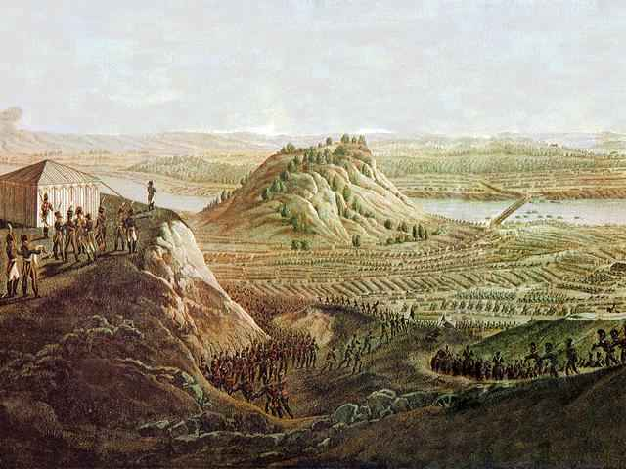
Начало войны
12 июня 1812 года армия Наполеона вторглась в Россию.
600 тысячная «Великая армия» переправилась через реку Неман.
3 русские армии начали отступать для воссоединения.

Slide 3

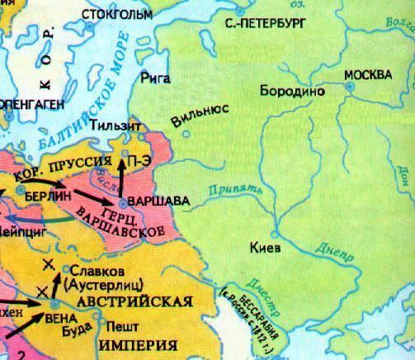
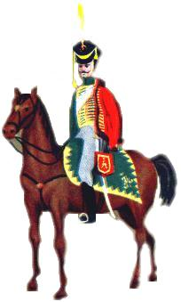
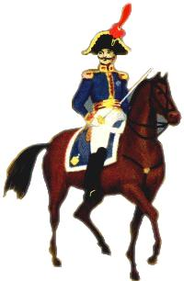
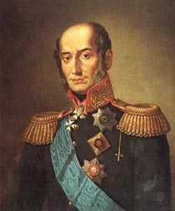
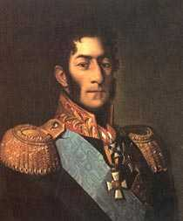
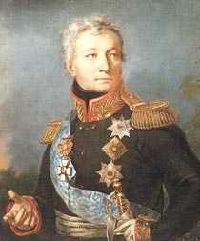
Начало войны.
Летом 1812 г. французская ар-мия численностью 600 000 человек сосредоточилась на территории Польши.
Наполеон рассчитывал в при-граничном сражении раз-бить противника и продик-товать условия мира.
1-я А. Барклай де Толли
2-я А. – Багратион
3-я А. - Тормасов
I.Барклай де Толли
110 000
Великая
Армия
600 000
II.Багратион
49 000
III.Тормасов
45 000

Slide 4
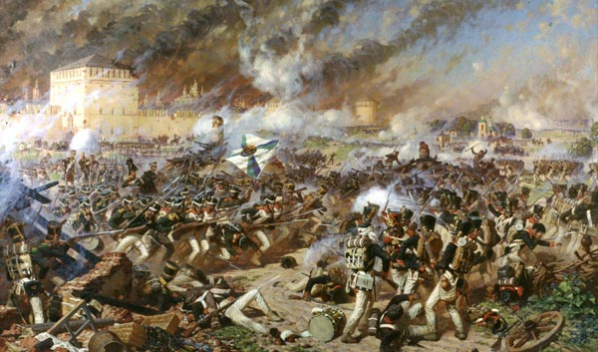
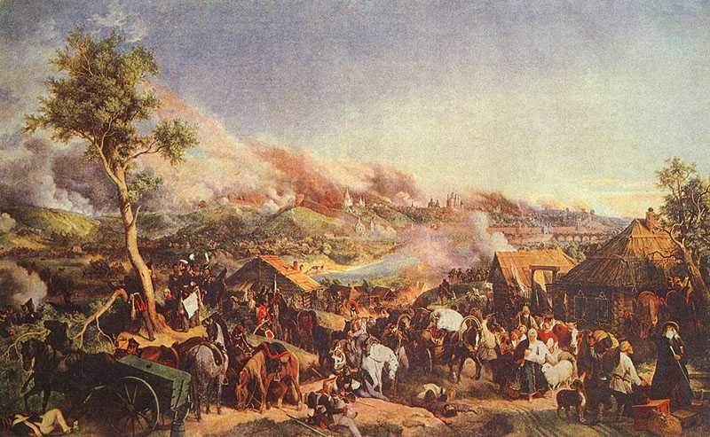
Смоленское сражение.
2-6 августа 1812г. русские армии подошли к г. Смоленску. Но не успели соединиться. Наполеон бросил лучшие силы на штурм города Смоленска, приказал его сжечь, но отряд Неверовскаго не позволил взять город до воссоединения русских армий.
6 августа 1812г. Русские отступили от Смоленска.
Сражение под
Смоленском
5 августа.

Slide 5
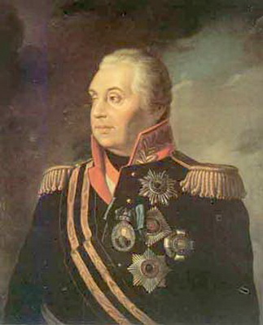
Светлейший князь Михаил Илларионович Голенищев-Кутузов-Смоленский
1745—1813
Командование на себя всеми русскими войсками принял Михаил Илларионович Кутузов.
Кутузов понимал, что с каждым шагом в глубь Росси силы французов будут слабеть, а силы русских войск возрастать.

Slide 6
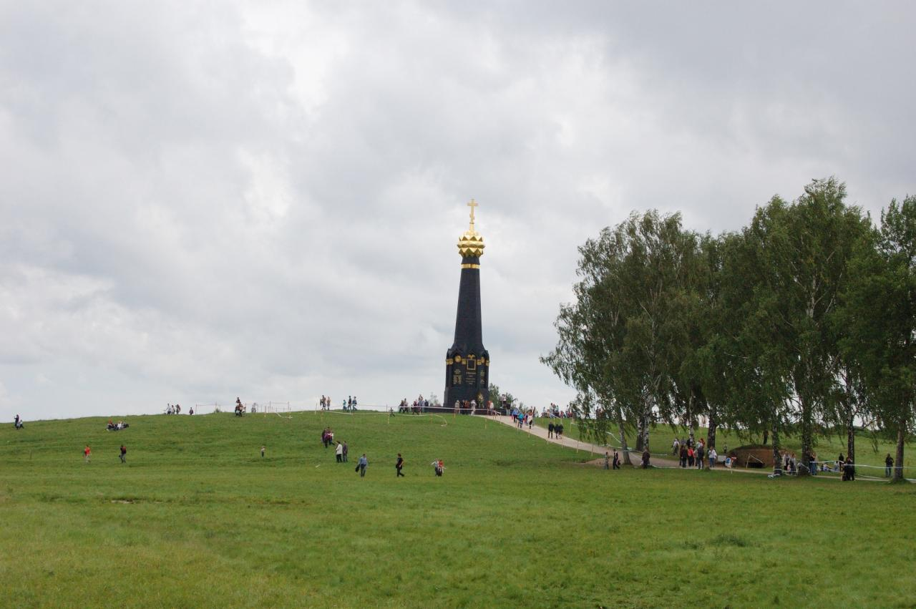
Поэтому Кутузов продолжал отступать, пока под Можайском не была найдена удобная позиция для сражения.
И вот нашли большое поле:
Есть разгуляться где на воле!
Построили редут.
М.Ю.Лермонтов

Slide 7
Бородинская битва.

Slide 8
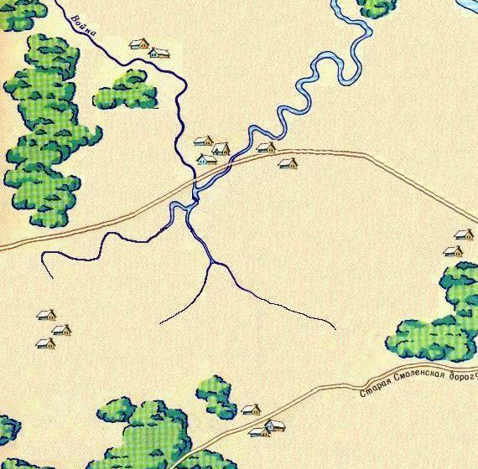
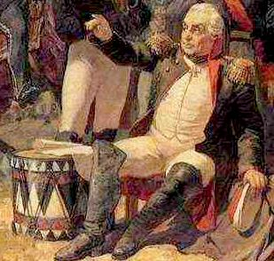
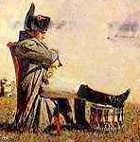
Бородинская битва.
Построение войск
Уваров
Платов
Бородино
Барклай де Толли
Батарея
Раевского
Татариново
Багратионовы
флеши
Шевардино
Багратион

Slide 9
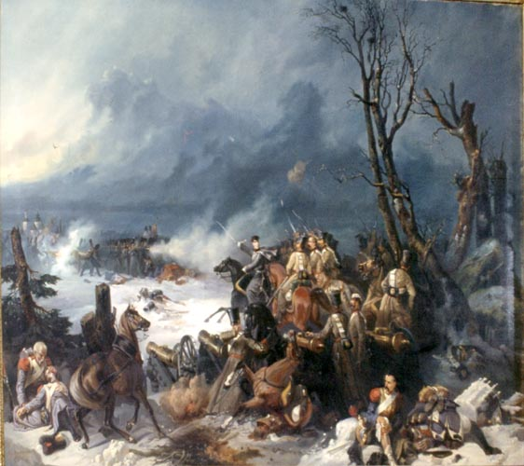
Бой за Шевардинский редут.
По приказу Кутузова около д.Шевардино началось возведение земляного укрепления-редута. 24 августа к д. Шевардино подошли французы. Они с ходу атаковали редут. Сражение продолжалось до поздней ночи. Утром Наполеону доложили,что русские отошли.

Slide 10
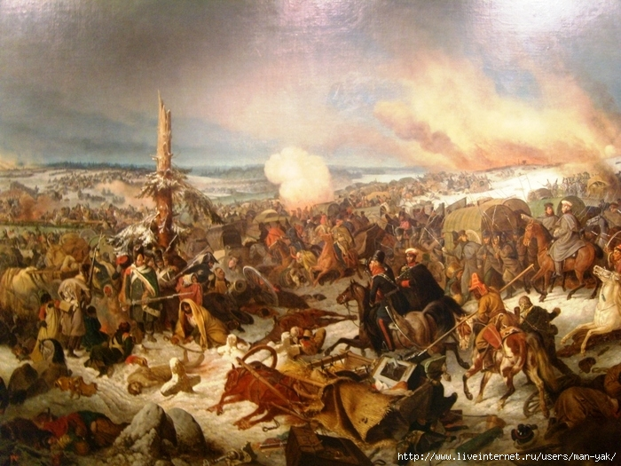
Бой за Шевардинский редут.
Два дня мы были в переделке.
Что толку в этакой безделке?
Мы ждали третий день.
М.Ю.Лермонтов

Slide 11
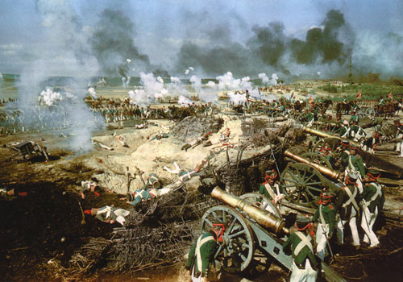
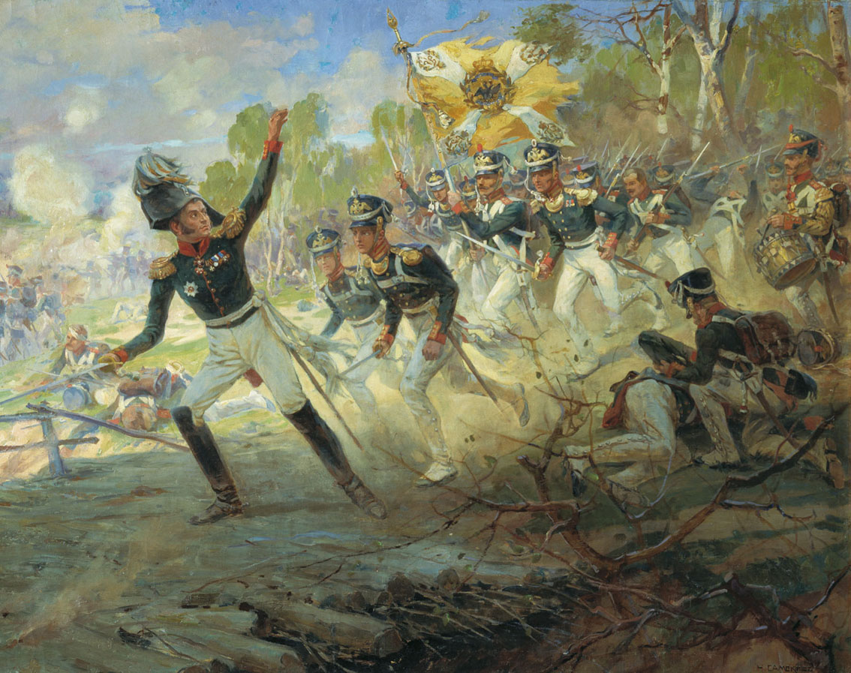
Бородинское сражение:
На рассвете 26 августа (7 сентября) свыше 100 французских пушек открыли огонь по русским укреплениям. Наша оборона была укреплена новшествами: Багратионовыми флешами и редутами.

Slide 12
Бородинское сражение:
И только небо засветилось,
Все шумно вдруг зашевелилось,
Сверкнул за строем строй.
Полковник наш рожден был хватом:
Слуга царю, отец солдатам…
М.Ю.Лермонтов

Slide 13
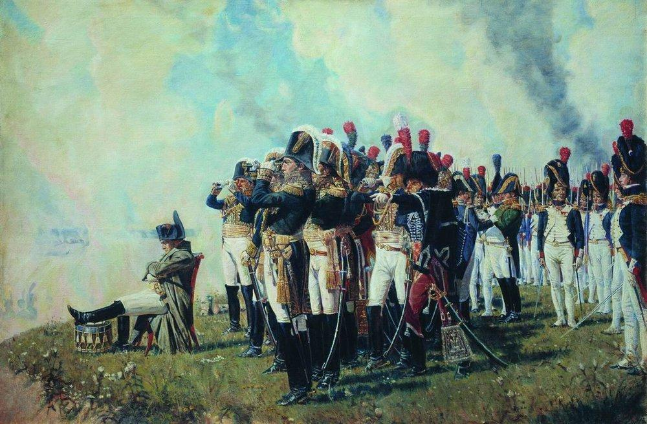
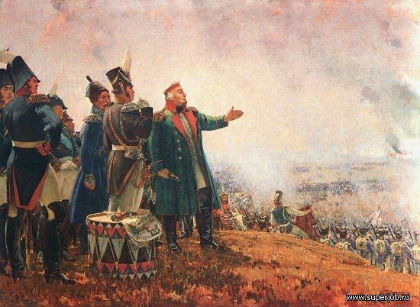
Главнокомандующие на Бородинском поле:
Наполеон
М.И.Кутузов

Slide 14
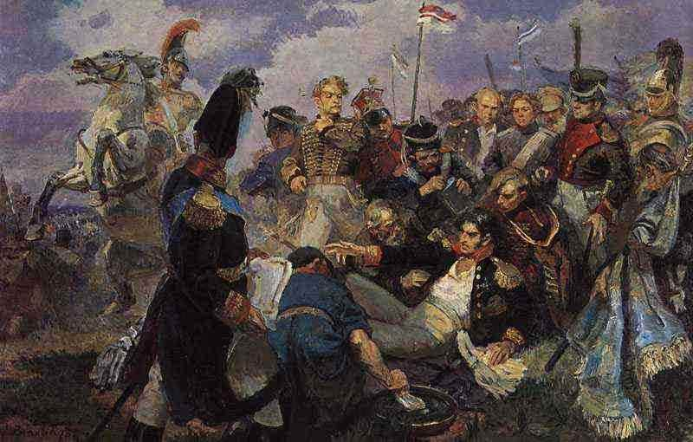
Бородинская битва.
В ходе сражения был смертельно ранен командующий 2-й армии П.Багратион
Бородино
Уваров
Платов
Барклай де Толли
Батарея
Раевского
Татариново
Багратионовы
флеши
Шевардино
Багратион

Slide 15
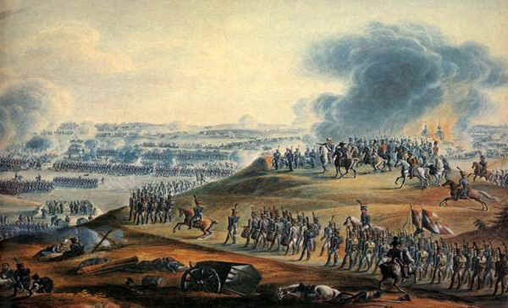
Бородинское сражение.
Ну ж был денек! Сквозь дым летучий
Французы двинулись как тучи,
И все на наш редут.
Уланы с пестрыми значками,
Драгуны с конскими хвостами,
Все промелькнули пред нами,
Все побывали тут.
М.Ю.Лермонтов

Slide 16
Бородинская битва.
Кутузов.что бы снять напряжение в центре послал в обход французов казаков атама-на Платова и драгун генерала Уварова.
Французы отбили рейд русских кавалеристов и в этот момент Наполеон двинул в бой свою Старую гвардию.
На исходные позиции!
Уваров
Платов
Бородино
Барклай де Толли
Батарея
Раевского
Татариново
Багратионовы
флеши
Шевардино
Багратион

Slide 17
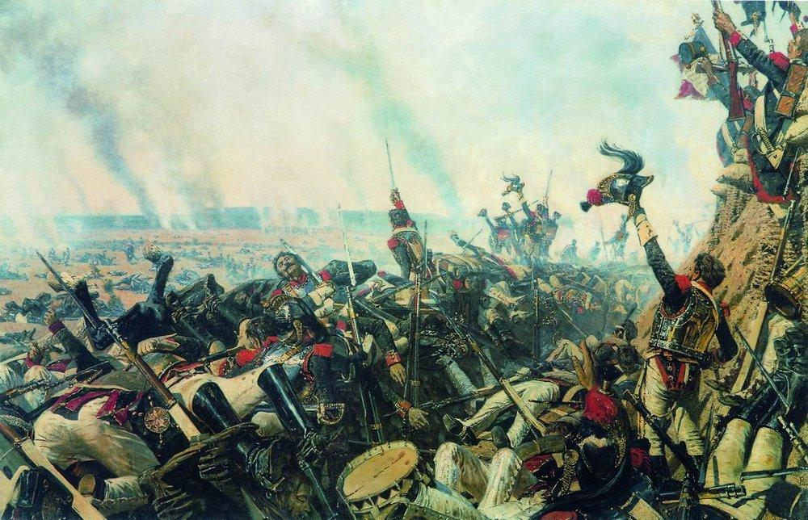
Бородинское сражение.
Вам не видать таких сражений! Носились знамена как тени,
В дыму огонь блестел.
Звучал булат, картечь визжала,
Рука бойцов колоть устала,
И ядрам пролетать мешала
Гора кровавых тел.
М.Ю. Лермонтов

Slide 18
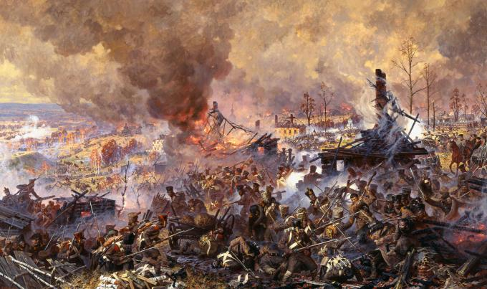
Бородинское сражение.
Изведал враг в тот день немало,
Что значит русский бой удалый,
Наш рукопашный бой!..
Земля тряслась – как наши груди;
Смешались в кучу кони, люди,
И залпы тысячи орудий
Слились в протяжный вой…
М.Ю.Лермонтов

Slide 19
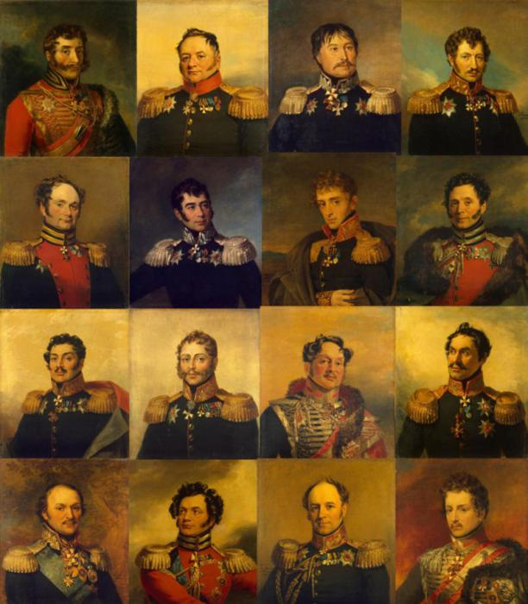
Герои Бородинского сражения.
Да, были люди в наше время,
Могучее, лихое племя:
Богатыри – не вы.
Плохая им досталась доля:
Немногие вернулись с поля…
М.Ю.Лермонтов

Slide 20
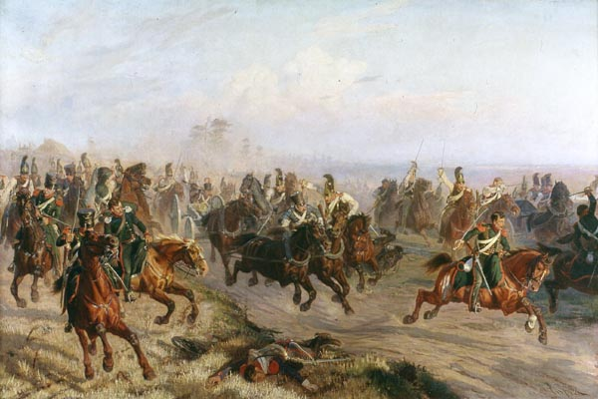
Потери в Бородинском сражении:
Франция:
58 тысяч человек, 50 генералов.
Россия:
45 тысяч человек, 29 генералов.
Осмотрев армию, М.И.Кутузов приказал отступать…

Slide 21
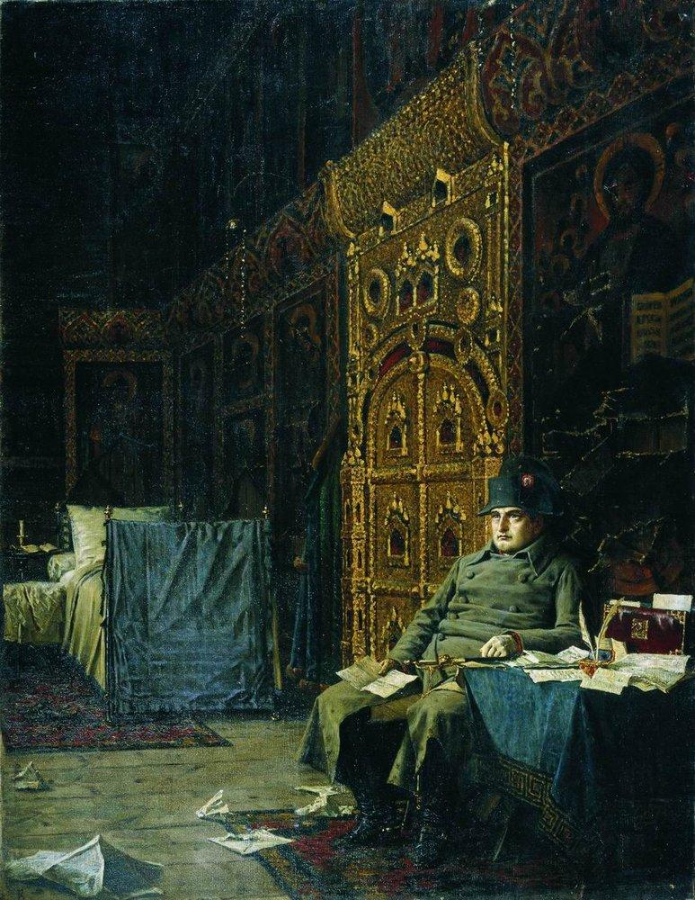
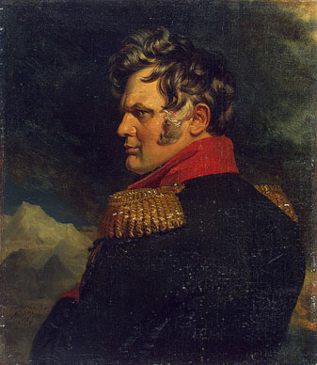
Кто же выиграл Бородинское сражение?
«Из пятидесяти сражений, мною данных, в битве под Москвой выказано наиболее доблести и одержан наименьший успех.»
Наполеон
«Французская армия расшиблась о русскую…» А.П.Ермолов.

Slide 22
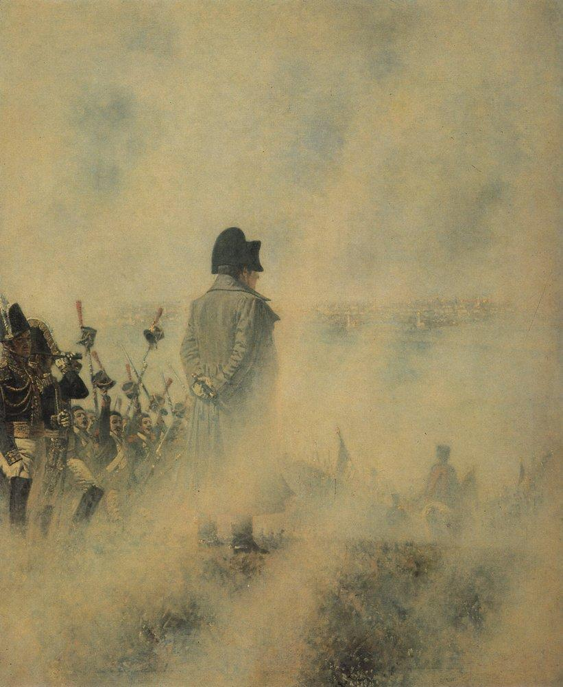
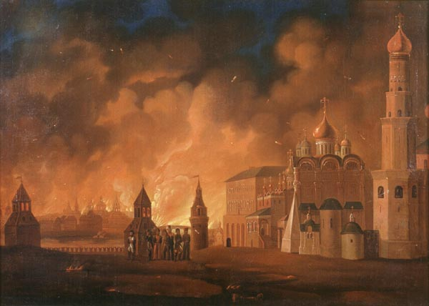
14 сентября армия Наполеона подошла к Москве.
Напрасно ждал Наполеон,Последним счастьем упоённый,
Москвы коленопреклонённойС ключами старого Кремля:
Нет, не пошла Москва моя К нему с повинной головою.
Не праздник, не приемный дар,Она готовила пожар
Нетерпеливому герою. А.С.Пушкин.
Ключи от города Наполеон не дождался. Ему стало ясно, что он не взял Москву, это русские её оставили.
На три дня Наполеон отдал Москву на разграбления своей армии. Сразу же начались пожары.

Slide 23
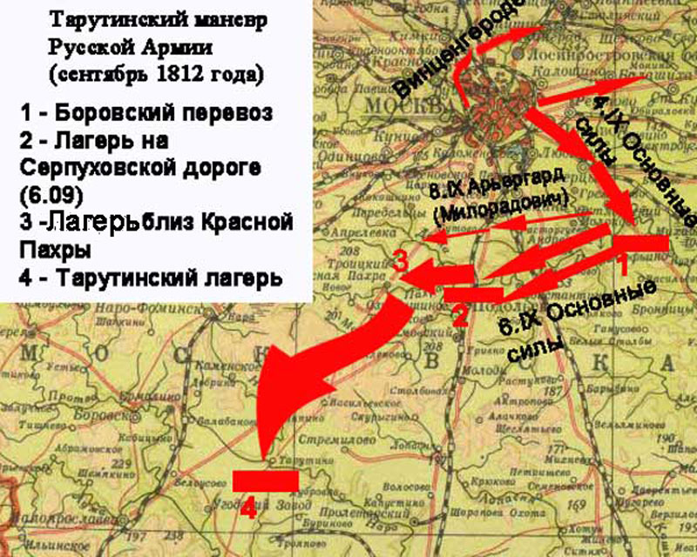
Русская армия совершила Тарутинский маневр и начала копить силы.

Slide 24
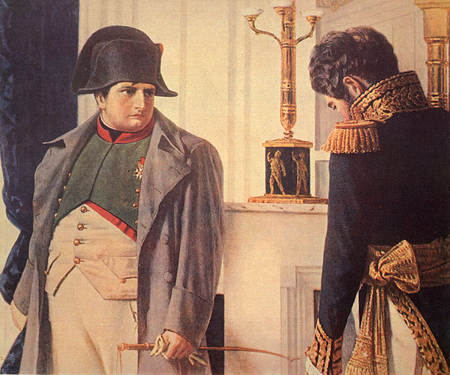

Несколько раз Наполеон из Москвы пытался начать переговоры о мире с Александром Первым . Но безрезультатно.
« Князь Кутузов! Я посылаю к Вам своего генерала- адъютанта для переговоров о многих важных предметах. Я желал бы, чтобы Ваша Светлость верила тому, что он скажет. За сим молю Бога, чтобы он сохранил Вас под своим священным и благим покровом. Наполеон».
В.Верещагин. «Мир во что бы то ни стало.

Slide 25
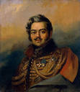
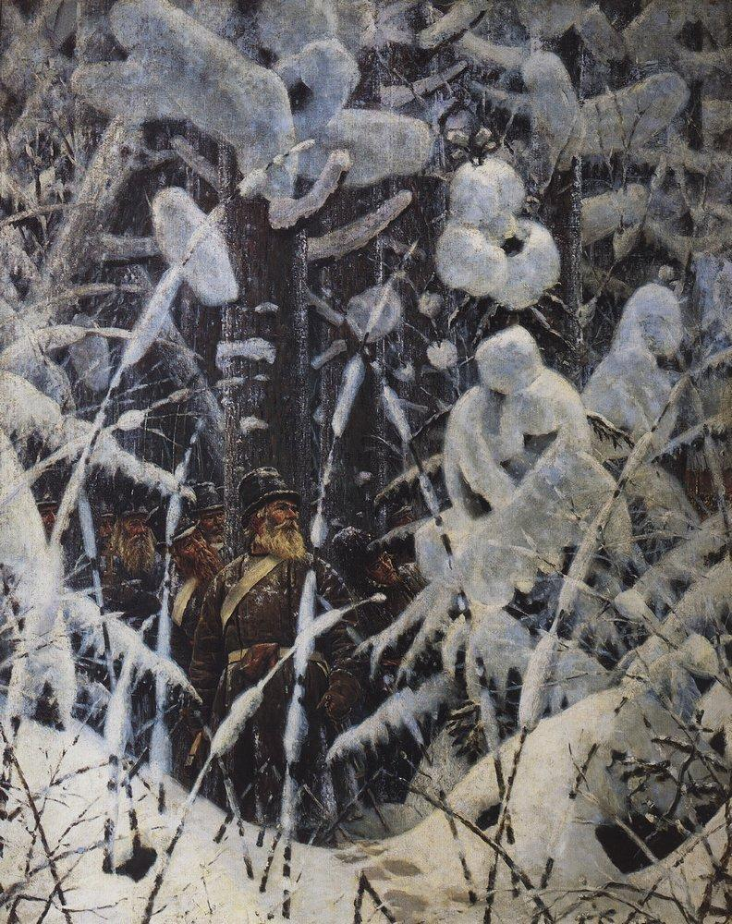
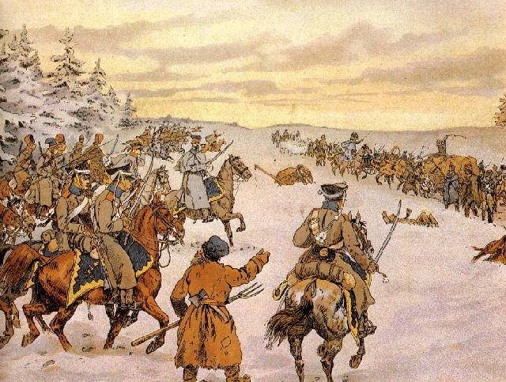
Народная война:
Денис Давыдов – единственный поэт – партизан. Друг Пушкина. Взял в плен 2тысячный отряд французов.
Александр Фигнер – разведчик, переодевался в французскую форму, проникал в неприятельский лагерь, собирал сведения. За его голову Наполеон объявил денежное вознаграждение.
Сеславин – его отряд из 500 человек контролировал дорогу между Боровском о Москвой. Он был первым, кто добыл сведения о движении Наполеона после его выхода из Москвы
Василиса Кожина – крестьянка, староста деревни Смоленской губернии. На ее счету немало пленных французов
Герасим Курин – крепостной, организовал отряд из 5,5
тысяч крестьян, громил французов
Ермолай Четвертаков – солдат-драгун, организовал 4-тысячный отряд для борьбы с французов
В народной войне наполеоновская армия потеряла 30тыс.убитыми,ранеными,взятыми в плен. Неисчислимыми стали потери обозов, боеприпасов, складов.

Slide 26
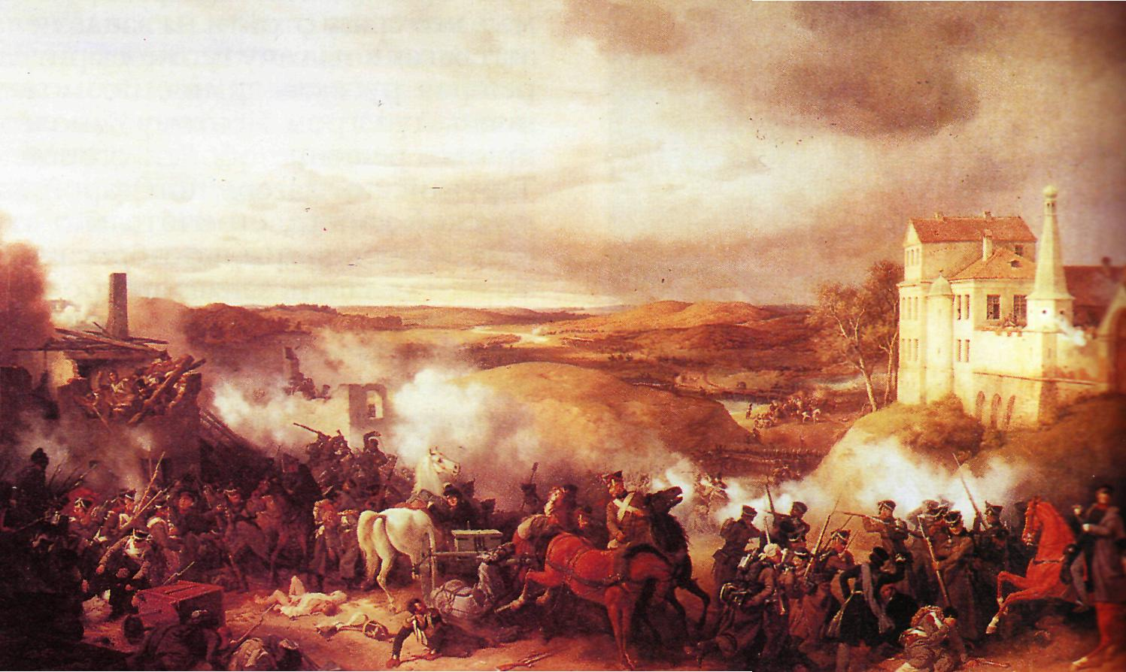
«Завоеватели, вошедшие в Москву 2 сентября, спустя пять недель уже не составляли более войска. Это была толпа мародёров, обречённых на поражение» - Л.Н.Толстой.
Не случайно Наполеон в конце жизнь, на острове Святой Елены с горечью сказал: «Я должен был умереть сразу же после вступления в Москву…»
7 октября 1812 года Наполеон вывел остатки своей голодной армии из Москвы, намереваясь отступать по не разорённой Калужской дороге.
Бой под Малоярославцем заставил Наполеона повернуть на разорённую Смоленскую дорогу. Началось бегство неприятеля из Москвы.

Slide 27
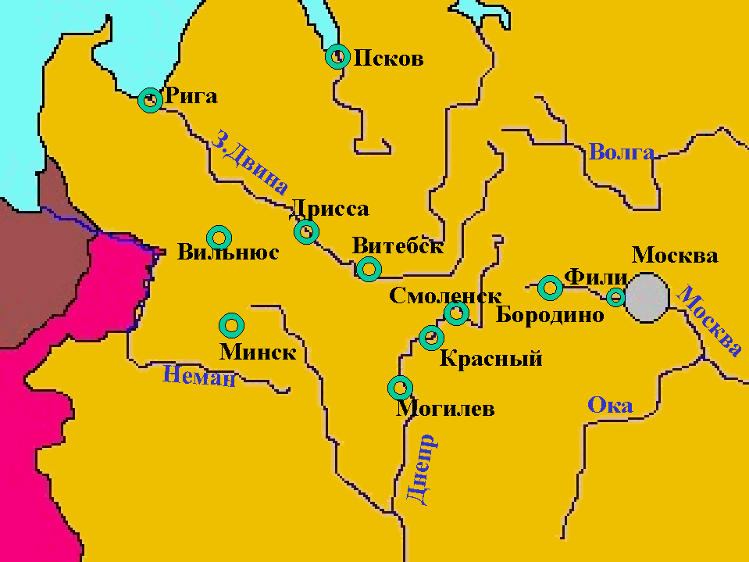
Раздетая, голодная, деморализованная армия Наполеона отступала на Запад. Без боев она уменьшалась.
Узнав об отступлении французов из Москвы,Ку-тузов вывел русскую армию к Малоярославцу и преградил дорогу неприятелю.
В ходе разыгравшегося сражения город 7 раз пе-реходил из рук в руки.В результате французы повернули на Старую Смоленскую дорогу
Малоярославец
Тарутино
р.Березина

Slide 28
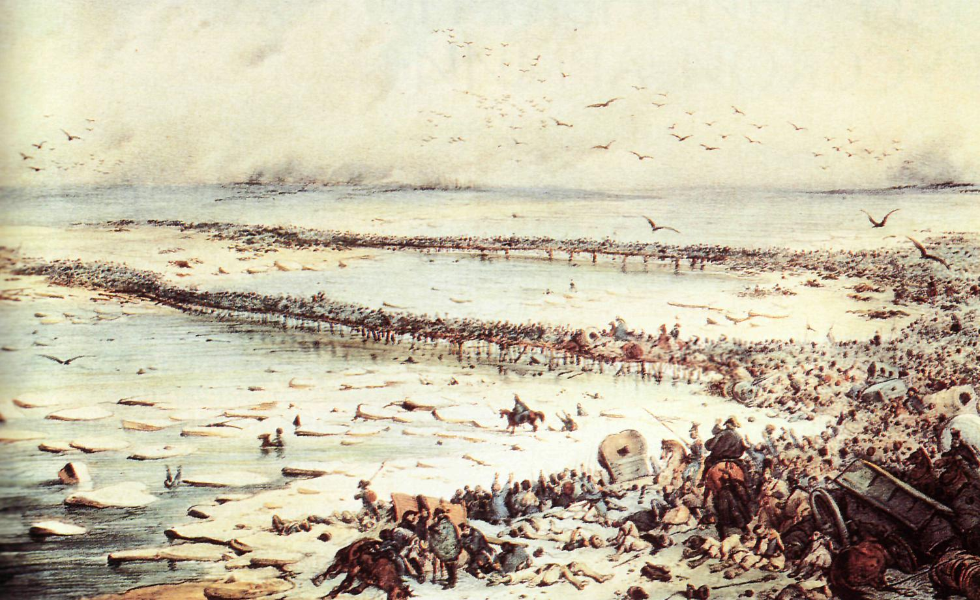
Переправа через р. Березину: французы потеряли не менее 32 тысяч человек.

Slide 29
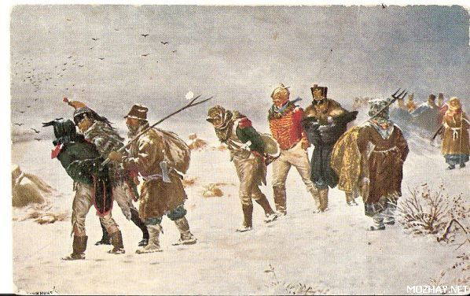
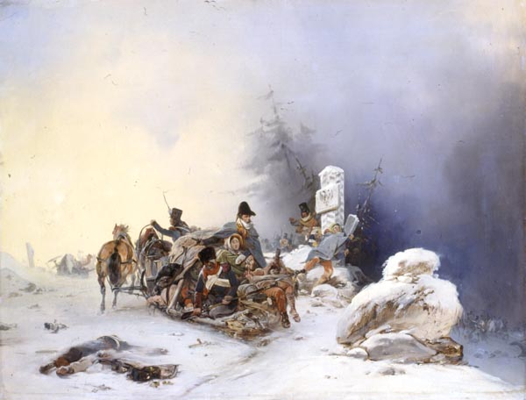
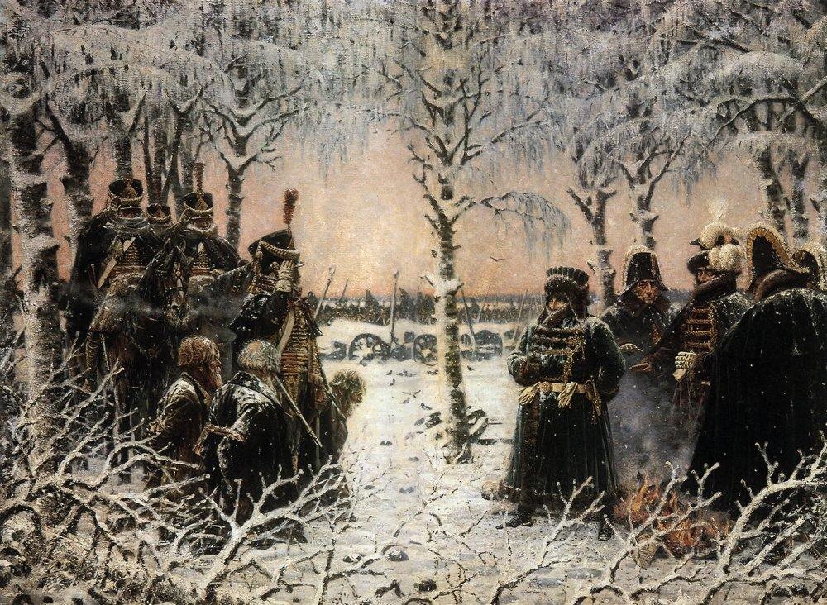
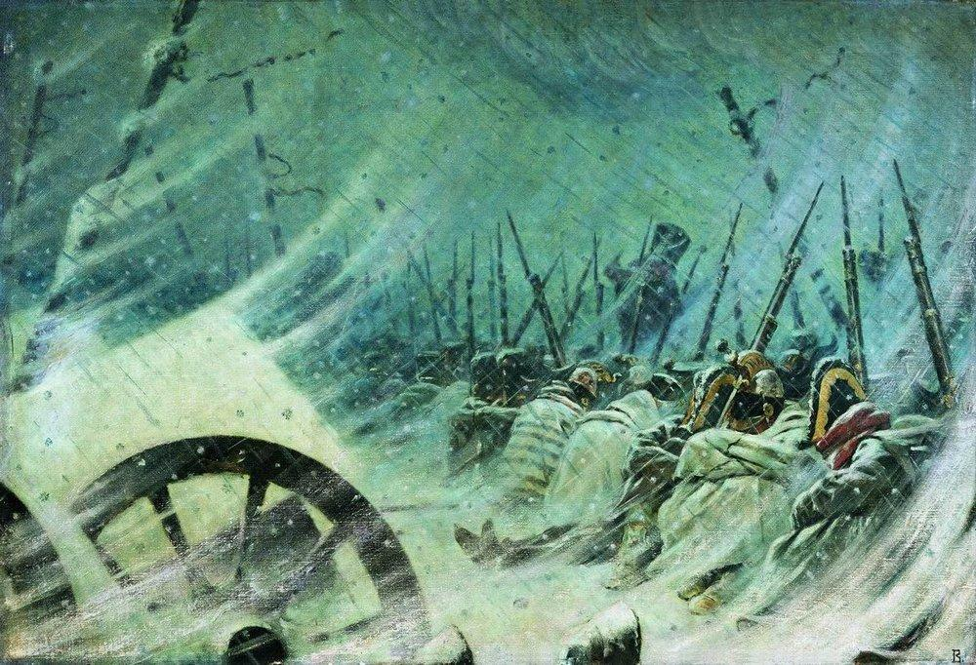
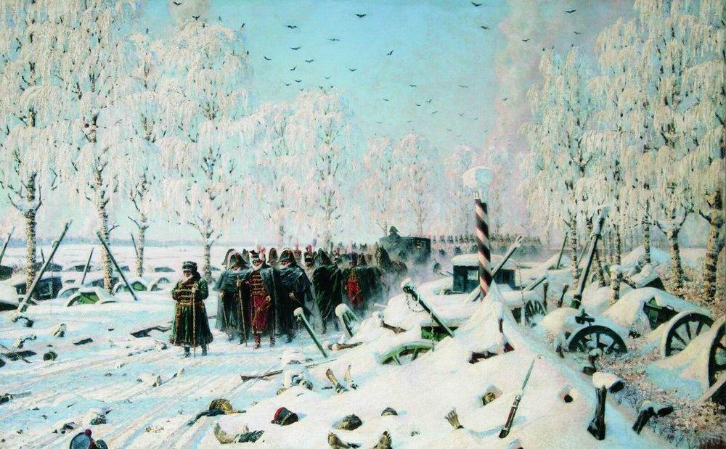
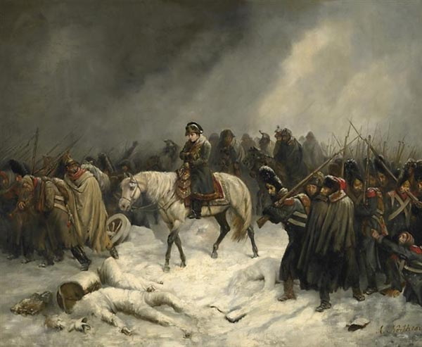
Отступление «великой армии»:

Slide 30
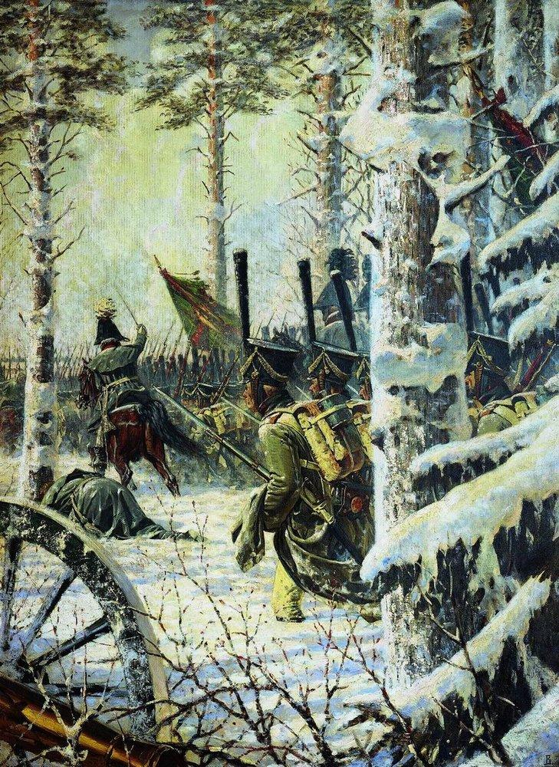
«Великая армия» была разбита. 10 декабря Наполеон бросил её и уехал в Париж. В середина декабря 1812 года всего 30 тысячная армия Наполеона была изгнана из России. «Война окончилась за полным истореблением неприятеля» – М.Кутузов.

Slide 31
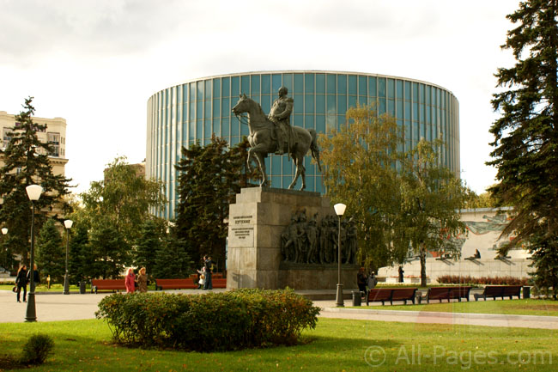
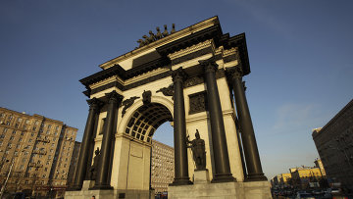
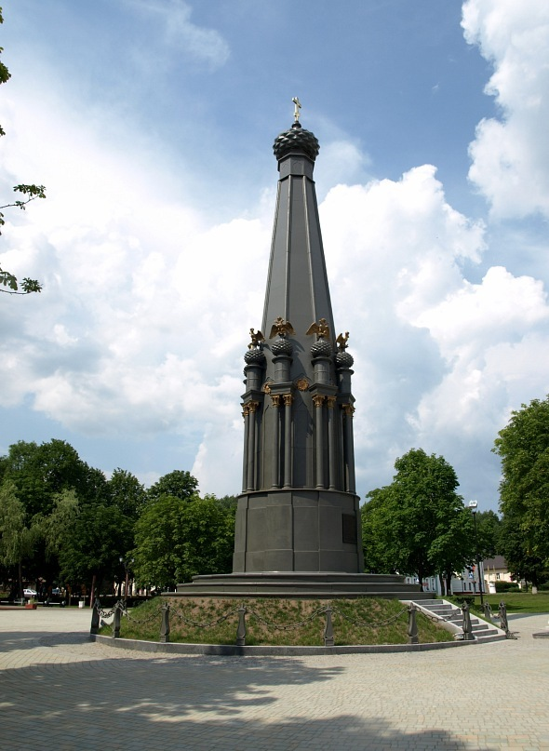
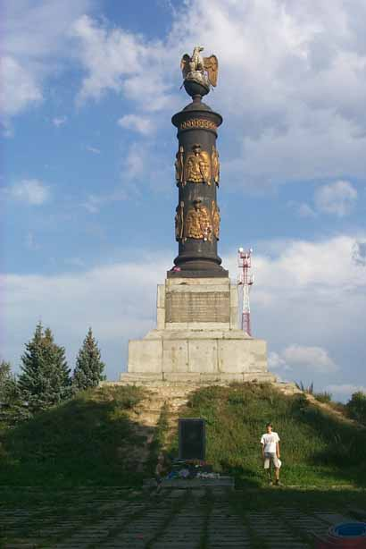
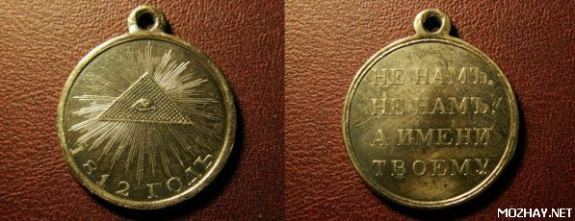
Русские всегда будут помнить подвиг народа и армии в 1812году:

Slide 32
Русские всегда будут помнить подвиг народа и армии в 1812году:
Писатели: В.А.Жуковский участвовал в Бородинском сражении, написал «Бородинская годовщина».
П.А.Вяземский – «Воспоминания о 1812 годе»
А.С. Пушкин « Наполеон», «Перед гробницею святой…», роман «Рославлев».
М.Ю.Лермонтов «Бородино».
Л.Н.Толстой «Война и мир».
Воспоминания: «Записки кавалерист-девицы Н.Дуровой»
Композиторы: А.Алябьев, Д.Бортнянский, К.Кавос , М.Глинка, П.Чайковский «1812», С.Прокофьев «Война и мир», Т.Хренников «Гусарская баллада».
Художники: Д.Доу – в 1819-1829 гг. написал портреты участников войны, которые разместили в Военной галерее Зимнего дворца.
В.Верещагин - серия из 20 картин «1812».
Ф.А.Рубо «Панорама Бородинская битва»

Slide 33
Слова П.И.Багратиона, сказанные на Бородинском сражении:
« В сей день… войско русское показало совершенную неустрашимость и неслыханную храбрость от генерала до солдата. Неприятель видел и узнал, что русские воины, горящие истинною к Отечеству любовию, бесстрашно все готовы пролить кровь, защищая Отечество. День сей пребудет и в предбудущие времена знаменит редким героизмом русских воинов.»

Slide 34
Спасибо за внимание!

Slide 35
Список источников:
http://lexandre.ya.ru/replies.xml?item_no=3962
http://nanotetechology.ucoz.ru/photo/3-0-3-3
http://chron.eduhmao.ru/img_9_5_1_2.html
http://www.ekburg.ru/news/2/11076/
http://www.stihi.ru/2008/11/27/4978
http://www.bg-znanie.ru/print.php?nid=927
http://www.diary.ru/~the-best-of-thebest/p106398566.htm
http://wpc.freeforums.org/post1192.html
http://www.distedu.ru/mirror/_litera/www.bashedu.ru/konkurs/azamatov/warm/borodino.html
http://www.diary.ru/~sacurada13/p157106540.htm
http://wikipedia.ru/
Россия. Автобиография. Москва, Эсксо,2009.
Д.Бантыш- Каменский. Российские генералиссимусы и генерал- фельдмаршалы. Москва, Эксмо,2008
В. Пикуль. Исторические миниатюры, Москва,1988.
Бородино. 1812, Москва, Мысль, 1989.
М.Ю.Лермонотов Бородино – м., 2009.
А.С.Пушкин Стихотворения, поэмы. М., 1997.

